Slide 1
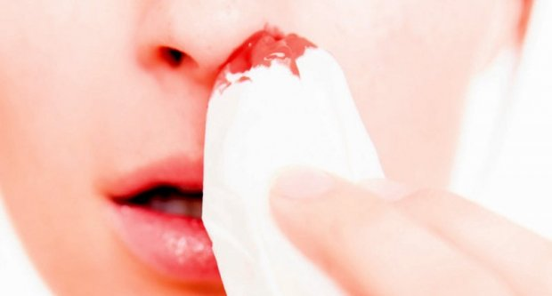
KRVARENJE IZ NOSA
Marija Pehar, Dentalna medicina

Slide 2
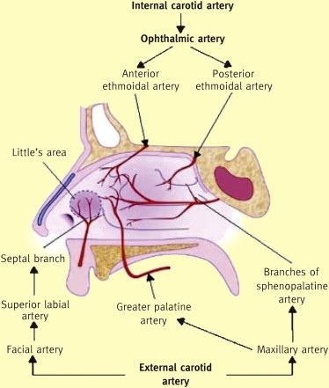
Krvožilna opskrba nosa:
-ogranci vanjske i unutarnje karotidne arterije

Slide 3
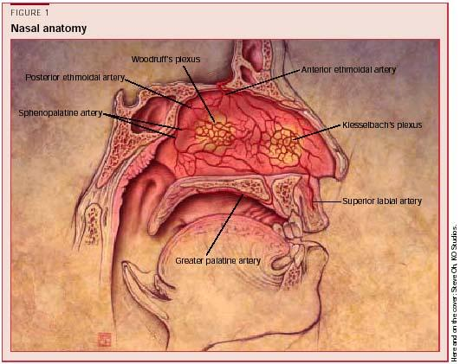
Locus Kiesselbachi: ogranci a. facialis, a. ethmoidalis anterior i a. sphenopalatinae

Slide 4
Etiologija
bogata krvožilna opskrba nosa
arterijsko i kapilarno krvarenje
lokalni uzroci (uzrok u samom nosu) i opći (posljedica općeg oboljenja)

Slide 5
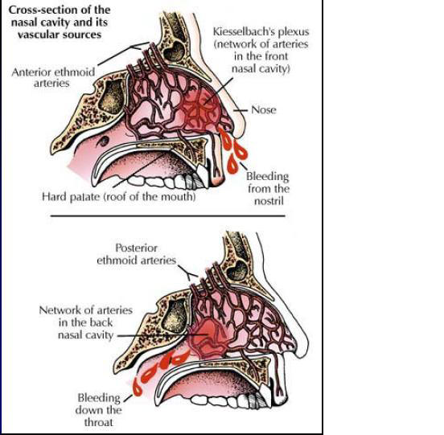
Lokalni uzroci
u više od 90% slučajeva krvarenje potječe iz locusa Kiesselbachi
idiopatska recividirajuća krvarenja u
djece i mladih

Slide 6
Ostali uzroci
Rhinitis sicca anterior
Perforacija nosne pregrade
Promjena vanjskog tlaka
Smanjen tlak zraka te suh zrak
Ozljede
Strana tijela u nosu i rinoliti
Benigni i maligni tumori
Hemangiomatozni polipi i granulomi
Tumori nosnog ždrijela

Slide 7
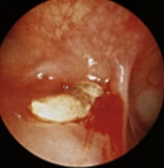
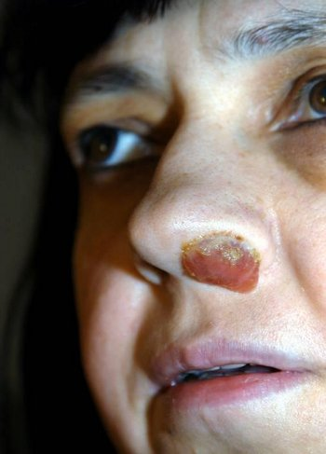
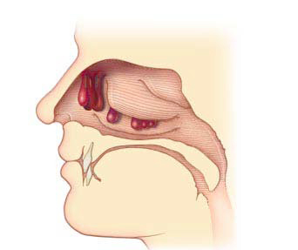

Slide 8
Opći uzroci
Infekcije: gripa, varičela, prehlada
Hipertenzija i arterioskleroza
Trombopatije, koagulopatije, vazopatije
Uremija i hepatalna insufiscijencija
Endokrini uzroci

Slide 9
Dijagnoza
Anamneza
Prednja rinoskopija (endoskopija) i nalaženje ishodišta krvarenja
Mjerenje krvnog tlaka
KKS
Rtg obrada, CT, angiografija
Nalaženje općih uzroka krvarenja

Slide 10
Dijagnostički i terapijski postupak odvija se istodobno
Krvarenje treba zaustaviti neovisno o uzroku

Slide 11
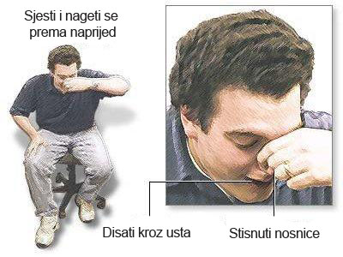
Prva pomoć

Slide 12
Lokalni zahvati
Kauterizacija
Tamponada: prednja i stražnja
Prednja tamponada- smotuljak gaze slaže se vodoravno ili okomito u nosnoj sluznici posebnom hvataljkom, uklanja se nakon 5 dana

Slide 13
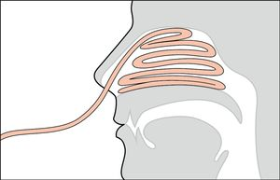
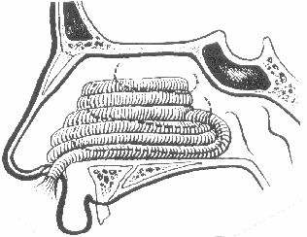

Slide 14
Stražnja tamponada po Belloqu- za krvarenja u stražnjem dijelu nosa
Obvezna je primjena i prednje tamponade
Stražnji tampon ostavlja se 24-48 sati
Primjena antibiotika zbog moguće upale srednjeg uha

Slide 15
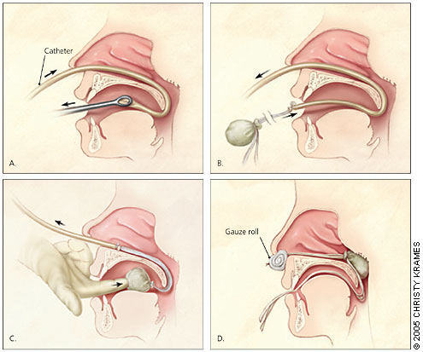

Slide 16
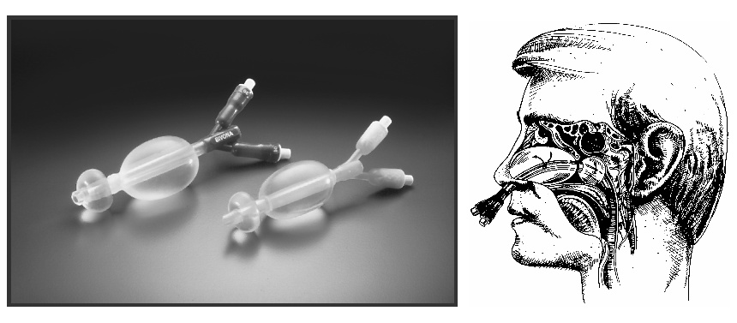
Novija metoda: balon kateter- bezbolna, zatvara nos i epifarinks te omogućuje disanje kroz nos

Slide 17
Neuspjela tamponada je indikacija za kirurško liječenje:
podvezivanje maksilarne arterije
podvezivanje vanjske karotide
elekrokauterizacija etmoidalnih arterija
Ostale metode: selektivna angiografija i embolizacija krvnih žila

